Slide 1
PARCOURS DE CERTIFICATION
BLONDEAU JOAN
BTS SIO 2

Slide 2

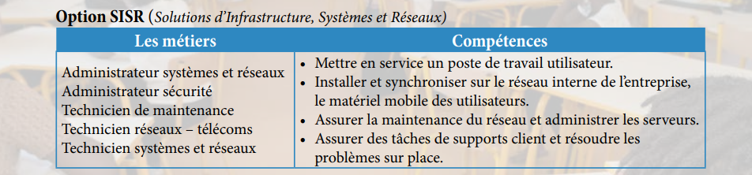
Présentation
BTS SIO (SERVICES INFORMATIQUES AUX ORGANISATIONS :

Slide 3

Objectif professionnel
Cybersécurité

Slide 4
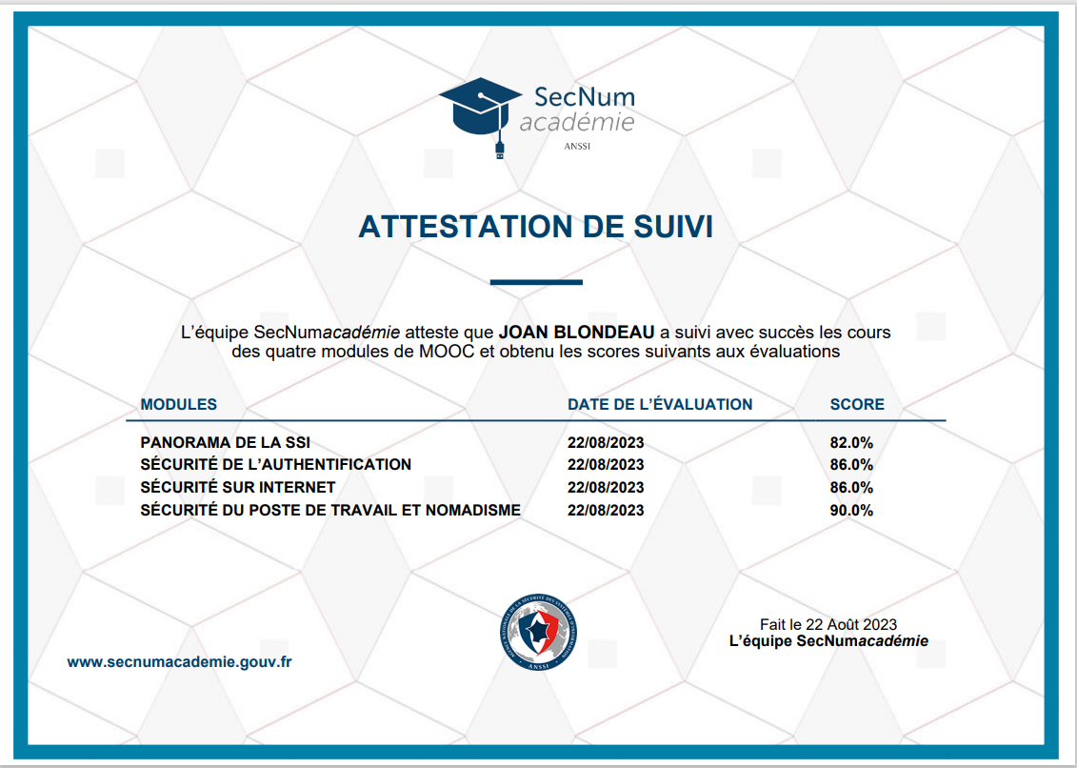
VALIDÉE

Slide 5
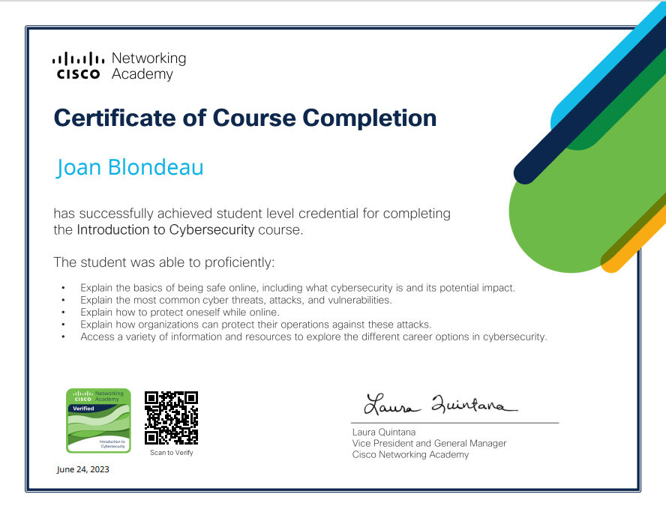
VALIDÉE

Slide 6
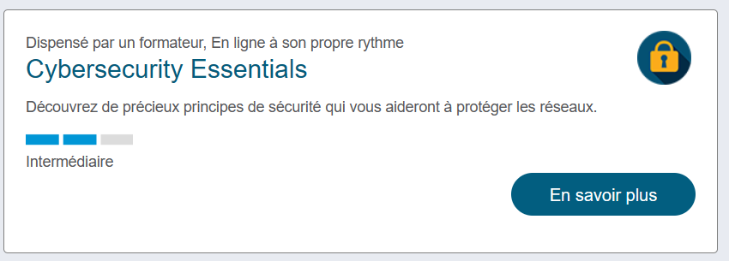
EN COURS

Slide 7

VALIDÉE

Slide 8



Lien des certifications ?

Slide 9
MERCI !!!

